Slide 1

Разработка политики информационной
безопасности интернет-магазина

Slide 2

Политика безопасности
Политика безопасности – это комплекс предупредительных мер по обеспечению информационной безопасности организации.

Slide 3

Описание структуры компании
Организационной структурой понимается упорядоченная совокупность устойчиво взаимосвязанных элементов, обеспечивающих функционирование и развитие организации как единого целого.
Опишем структуру Интернет-магазина «Вектор (техника)»:
Директор
Главный бухгалтер
Бухгалтерия
Менеджер
Продавцы-консультанты

Slide 4

Оценка рисков
Идентифицировать и оценить активы, разработать модель нарушителя и модель угроз, идентифицировать уязвимости – все это стандартные шаги, описание которых должно присутствовать в любой методике анализа рисков.
Оценку вероятности можно получить на основании статистики по инцидентам, причины которых совпадают с рассматриваемыми угрозами ИБ, либо методом прогнозирования – на основании взвешивания факторов, соответствующих разработанной модели угроз.

Slide 5
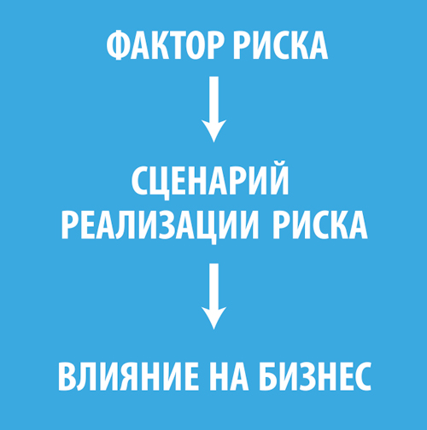
Фактор риска
Сущность любого подхода к управлению рисками заключается в анализе факторов риска и принятии адекватных решений по обработке рисков. Факторы риска – это те основные параметры, которыми мы оперируем при оценке рисков. Таких параметров всего семь:
актив;
ущерб;
угроза;
уязвимость;
механизм контроля;
размер среднегодовых потерь;
возврат инвестиций.

Slide 6

Сценарий (оценка) рисков
На второй фазе, которая определяется стандартами как оценивание рисков, необходимо ответить на вопрос: Какой уровень риска является приемлимым для организации и, исходя из этого, какие риски превышают этот уровень.
Ответить на следующие вопросы:
Какой вариант обработки рисков выбираем?
Если принимается решение о минимизации риска, то какие механизмы контроля необходимы?
Насколько эффективны эти механизмы контроля и какой возврат инвестиций они обеспечат?

Slide 7

Возможные виды атаки
В связи с этим, наиболее возможными видами атаки на торговую сеть являются следующие:
получение несанкционированного доступа к веб-сайту. Злоумышленники могут испортить или извлечь информацию на веб-сайте и благодаря этому получить выгоду;
взлом банковского счета магазина. Данная угроза наименее зависима от сети, так как атака осуществляется на банк. Но компания должна предусмотреть данный случай и минимизировать его возможность;
недобросовестная конкуренция. Данная угроза так же присутствует всегда у любой компании, поэтому ей необходимо уделить внимание при разработке политики информационной безопасности;

Slide 8

Разработка мер защиты
Эффективность защиты информации в автоматизированных системах достигается применением средств защиты информации (СЗИ).
СЗИ - техническое, программное средство или материал, предназначенные или используемые для защиты информации.

Slide 9
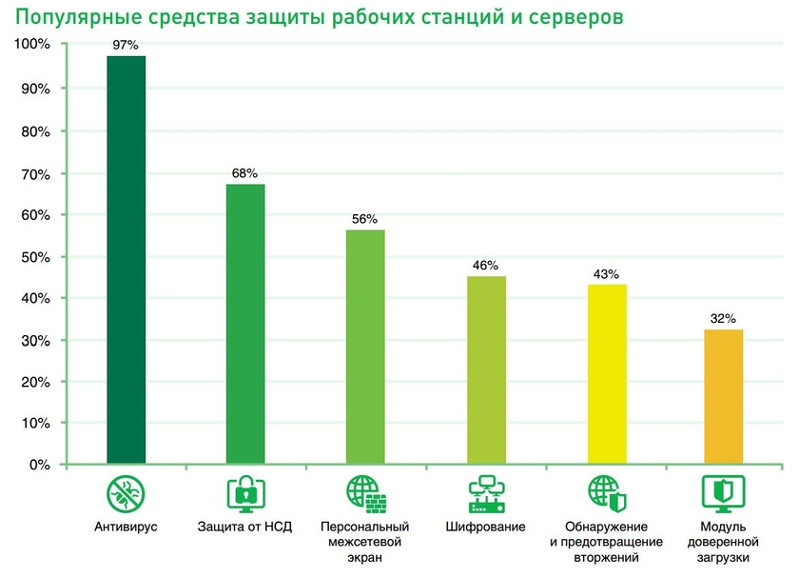
Группы СЗИ
В настоящее время на рынке представлено большое разнообразие средств защиты информации, которые условно можно разделить на несколько групп:
средства, обеспечивающие разграничение доступа к информации в автоматизированных системах;
средства, обеспечивающие защиту информации при передаче ее по каналам связи;
средства, обеспечивающие защиту от утечки информации по различным физическим полям, возникающим при работе технических средств автоматизированных систем;
средства, обеспечивающие защиту от воздействия программ-вирусов;
материалы, обеспечивающие безопасность хранения, транспортировки носителей информации и защиту их от копирования.

Slide 10
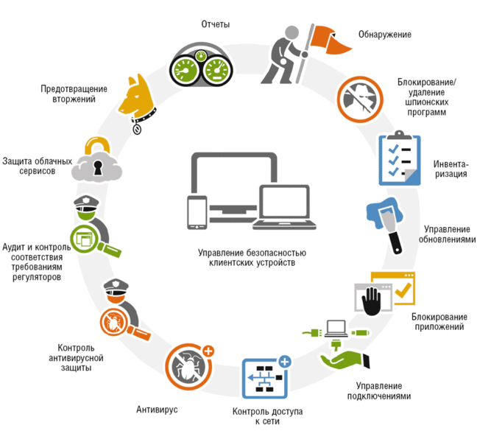
Комплексное СЗИ
Наибольшая эффективность защиты информации достигается при комплексном использовании средств анализа защищенности и средств обнаружения опасных информационных воздействий (атак) в сетях.

Slide 11
Вероятностно-временная шкала реализации несанкционированного доступа к информационным ресурсам в диапазоне от 0 до 0.5
Описание атаки | Ущерб | Вероятность | Риск (ущерб*вероятность)
Копирование жесткого диска из центрального офиса | 3 | 0,1 | 0,3
Разглашение информации компетентными людьми | 3 | 0,2 | 0,6
Спам | 2 | 0,2 | 0,4
Незашифрованные данные | 3 | 0,1 | 0,3
Несанкционированный доступ с целью модификации кода | 3 | 0,1 | 0,3
Атака на сервера | 4 | 0,1 | 0,4
Средняя | 3 | 0,133 | 0,383
Оптимальное значение коэффициента риска -0,3.
Критические значением считается 0,7, в случае его превышения финансовое состояние предприятия близко к банкротству

Slide 12

Рекомендации для снижения рисков
Обобщая все вышесказанное, можем выделить следующие рекомендации, следуя которым возможно снизить риски опасного воздействия и их последствий:
охрана Интернет-магазина (сервера);
четкая и строгая иерархия должностей и полномочий в магазине. Каждый должен заниматься строго своим заданием;
обязательная экстренная связь каждого сотрудника с милицией и пожарной службой и четкий инструктаж персонала на случай чрезвычайного происшествия;
строгий подбор сотрудников с привлечением;
защита важной корпоративной почты;
использование новейших средств защиты (антивирусные продукты, файерволы) персональных компьютеров сотрудников и обязательное использование лишь лицензионных продуктов;
разграничение доступа к финансовым отделам;
проведение регулярных бесед и инструктажей с сотрудниками;

Slide 13

Выводы
Приведенные выше меры по защите информации являются лишь примерными. В реальности, следует провести комплексную оценку с привлечением специализированных людей, которые являются экспертами в вопросах обеспечения ИБ и проведением специальных тестов и экспериментов.

